Slide 1
PHÒNG GD & ĐT HUYỆN THANH TRÌ
TRƯỜNG THCS NGỌC HỒI
MÔN NGỮ VĂN 7
Giáo viên: Nguyễn Thị Thu Hà
Lớp dạy: 7A5

Slide 2
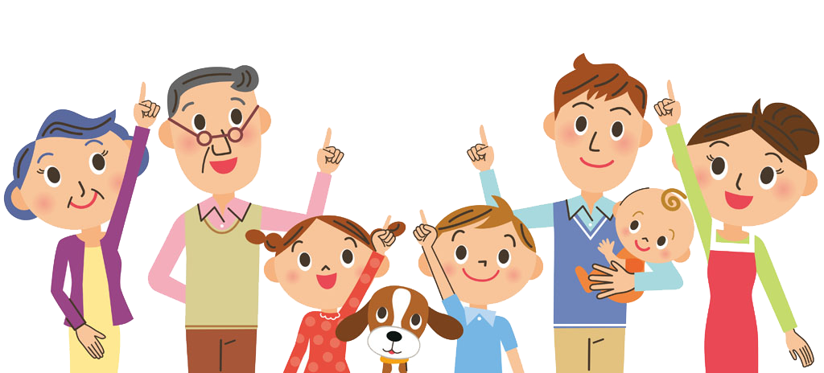
Đọc một số bài ca dao, dân ca nào nói về tình cảm gia đình mà em biết.

Slide 4
CÁC MẢNG CA DAO – DÂN CA
Những câu hát về tình cảm gia đình
Những câu hát về tình yêu quê hương, đất nước
Những câu hát than thân
Những câu hát châm biếm

Slide 5
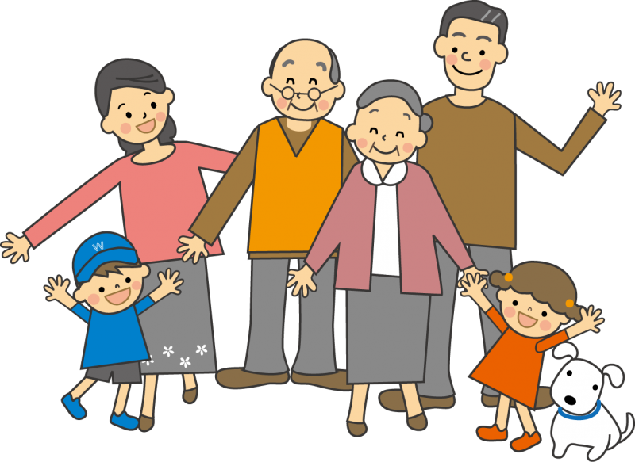
CA DAO – DÂN CA
Tiết 9. Những câu hát về tình cảm gia đình

Slide 6
Dựa vào phần chú thích * trong sgk – tr35, em hãy cho biết thế nào là ca dao, dân ca ?
I. Đọc – hiểu khái quát:
1. Khái niệm ca dao, dân ca
- Ca dao, dân ca: tên gọi chung các thể loại trữ tình dân gian kết hợp lời và nhạc.
- Dân ca: sáng tác kết hợp lời và nhạc, là những câu hát dân gian trong diễn xướng
- Ca dao: lời thơ của dân ca.

Slide 7
1. Theo em phương thức biểu đạt chủ yếu của ca dao là gì? Ca dao thường được sáng tác theo thể thơ nào?
2. Qua phần chuẩn bị bài, em khám phá ra những đặc điểm nghệ thuật nào của ca dao?
2. Phương thức biểu đạt.
- PTBĐ: biểu cảm.
- Thể loại: thơ lục bát.
3. Đặc điểm nghệ thuật :
-Ngôn ngữ: Giản dị, đẹp đẽ, trong sáng (Kết hợp ngôn ngữ nghệ thuật và ngôn ngữ đời sống và lời ăn tiếng nói).
Kết cấu: ngắn gọn, có thể sử dụng lối đối đáp hoặc môtip quen thuộc: “ Thân em”, “ Chiều chiều”...
Thường sử dụng biện pháp so sánh, ẩn dụ

Slide 8
Bài 1
"Công cha như núi ngất trời,
Nghĩa mẹ như nước ở ngoài biển Đông.
Núi cao biển rộng mênh mông,
Cù lao chín chữ ghi lòng con ơi!
1. Đọc diễn cảm 4 bài ca dao về tình cảm gia đình.
2. Những tình cảm nào được gửi gắm trong mỗi bài ca dao ấy?
Tình cảm cha mẹ với con cái
Bài 2
Chiều chiều ra đứng ngõ sau,
Trông về quê mẹ ruột đau chín chiều.
Tình cảm con gái lấy chồng xa với cha mẹ
Bài 3
Ngó lên nuột lạt mái nhà,
Bao nhiêu nuột lạt nhớ ông bà bấy nhiêu.
Tình cảm con cháu với ông bà
Bài 4
Anh em nào phải người xa,
Cùng chung bác mẹ, một nhà cùng thân.
Yêu nhau như thể tay chân,
Anh em hoà thuận hai thân vui vầy
Tình cảm anh em

Slide 9
II. Đọc hiểu chi tiết văn bản

Slide 10
BÁO CÁO KẾT QUẢ TÌM HIỂU BÀI CA DAO SỐ 1
* Hai câu thơ đầu:
Bài ca dao số 1 là lời của ai nói với ai? Chi tiết nào cho em biết điều đó? Em cảm nhận bài ca dao mang âm điệu như thế nào?
2. Bài ca dao gợi nhắc em và khuyên nhủ mỗi chúng ta về điều gì?
3. Em hiểu như thế nào về hình ảnh “Núi ngất trời” và “Nước biển Đông” trong 2 câu ca dao đầu tiên?
4. Tại sao khi nói đến cha, tác giả dùng từ “công cha” còn khi nói về mẹ lại dùng “nghĩa mẹ”?
5. Để diễn tả tình cảm đó bài đã sử dụng biện pháp tu từ nào? Chỉ rõ và nêu tác dụng của biện pháp tu từ ấy?
*Hai câu thơ 3,4:
6. Hình ảnh thiên nhiên “núi cao”, “biển rộng” trong câu thơ thứ ba chỉ điều gì? Nghệ thuật nào được sử dụng trong hình ảnh ấy?
7. Em hiểu như thế nào về 9 chữ cù lao? Qua đó lờica dao nhắc nhở các con điều gì?

Slide 11
Bài ca dao số 1:
* Hai câu thơ đầu:
- Lời ca dao: Lời của mẹ nói với con. Bài ca dao mang âm điệu ngọt ngào, tha thiết như lời hát ru.
- Nội dung: Gợi nhắc về công lao to lớn của cha mẹ và bổn phận làm con.
Nghệ thuật: So sánh
+ Công cha - núi ngất trời.
+ Nghĩa mẹ - nước biển Đông.
-> So sánh giàu hình ảnh: Khẳng định công lao của cha mẹ vô cùng to lớn sánh ngang với thiên nhiên, vũ trụ vĩnh hằng.
* Hai câu thơ đầu:
1. Bài ca dao số 1 là lời của ai nói với ai? Chi tiết nào cho em biết điều đó? Em cảm nhận bài ca dao mang âm điệu như thế nào?
2. Bài ca dao gợi nhắc và khuyên nhủ chúng ta về điều gì?
3. Em hiểu như thế nào về “Núi ngất trời” và “Nước biển Đông” trong 2 câu ca dao đầu tiên?
4. Tại sao khi nói đến cha, tác giả dùng từ “công cha” còn khi nói về mẹ lại dùng “nghĩa mẹ”?
5. Để diễn tả tình cảm đó bài đã sử dụng biện pháp tu từ gì? Chỉ rõ và nêu tác dụng của nghệ thuật tu từ ấy?

Slide 12
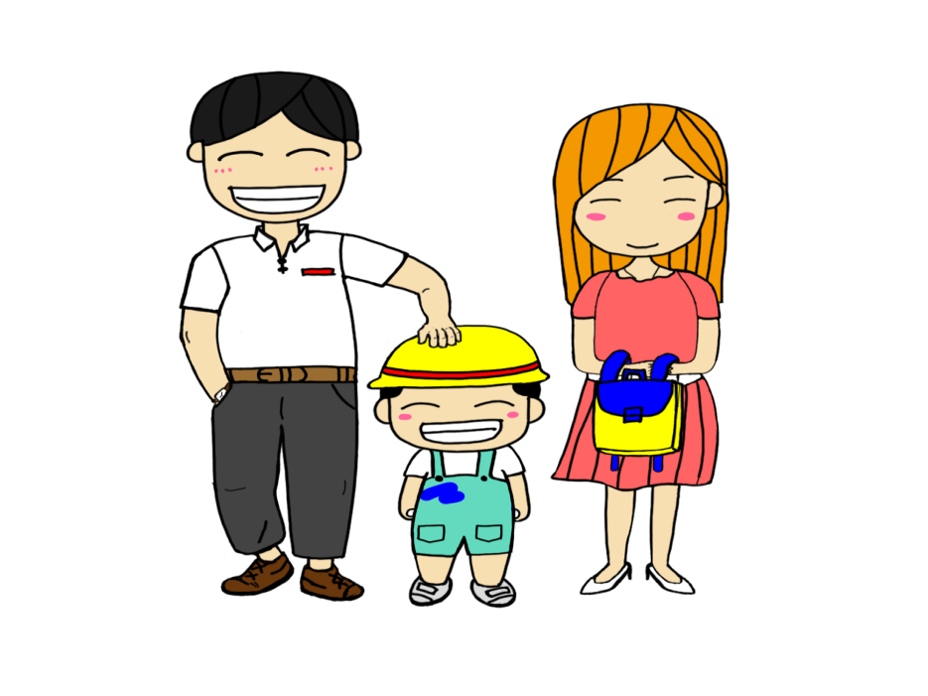
Hai câu thơ 3,4:
6. Hình ảnh thiên nhiên “núi cao”, “biển rộng” trong câu thơ thứ ba chỉ điều gì? Nghệ thuật nào được sử dụng trong hình ảnh ấy?
7. Em hiểu như thế nào về 9 chữ cù lao? Qua đó lời thơ nhắc nhở các con điều gì?
* Hai câu 3,4:
- Nghệ thuật ẩn dụ: “núi cao”, “biển rộng” ẩn dụ cho công lao sinh thành dưỡng dục của cha mẹ.
- Nội dung:
+ Nhấn mạnh công lao trời bể của cha mẹ
+ Nhắc nhở con phải ghi nhớ công lao sinh thành, nuôi dưỡng, chăm sóc, dạy dỗ của cha mẹ, và nhắn nhủ con phải làm trọn đạo hiếu của người làm con.

Slide 13
Bài 1
Công cha như núi ngất trời, Nghĩa mẹ như nước ở ngoài biển Đông. Núi cao biển rộng mênh mông
Cù lao chín chữ ghi lòng con ơi!
1. Em hãy tổng kết nghệ thuật của bài ca dao
(Thể thơ, giọng điệu thơ, hình ảnh, từ ngữ, nghệ thuật tu từ?)
2. Qua nghệ thuật ấy tác giả dân gian cho em biết điều gì?
Nghệ thuật:
+ Thể thơ lục bát, giọng điệu ngọt ngào của điệu hát ru.
Hình ảnh so sánh, ẩn dụ đặc sắc.
+ Từ láy: mênh mông.
+ Điệp từ: núi, biển.
Ca ngợi công lao trời biển của cha mẹ đối với con cái và bổn phận trách nhiệm của con cái đối với cha mẹ.

Slide 14
Những bài ca dao có nội dung tương tự
Ơn cha nặng lắm ai ơi Nghĩa mẹ bằng trời chín tháng cưu mang
Công lao cha mẹ không gì sánh bằng
Lên non mới biết non cao Nuôi con mới biết công lao mẹ thầy.
Con cái phải có nghĩa vụ biết ơn và kính yêu cha mẹ.
Nuôi con mẹ héo vóc hình Cạn bầu sữa ngọt mà tình không vơi.
Công cha như núi Thái Sơn ……. Cho tròn chữ hiếu mới là đạo con.

Slide 15
Bài ca dao số 4
1. Khác với bài ca dao 1, bài ca dao 4 là là lời của ai?
2. Em hiểu như thế nào về các cụm từ “cùng chung bác mẹ”, “hai thân”
3. Bài thơ tác giả sử dụng những đặc sắc nghệ thuật nào? Nêu tác dụng của nghệ thuật ấy?
Anh em nào phải người xa, Cùng chung bác mẹ, một nhà cùng thân. Yêu nhau như thể tay chân, Anh em hòa thuận, hai thân vui vầy.
- Lời ca dao: Lời của người trên nói với con cháu, anh em.
Nghệ thuật:
+ Thể thơ lục bát.
+ Nghệ thuât tu từ: So sánh
Nội dung:
+ Nhấn mạnh: Sự gắn bó thiêng liêng của tình anh em ruột thịt (cùng cha mẹ sinh ra-chung dòng máu huyết thống, sướng khổ vui buồn có nhau)
+ Nhắc nhở: anh em phải hòa thuận, yêu thương, đoàn kết, bao bọc nhau để cha mẹ vui lòng.

Slide 16
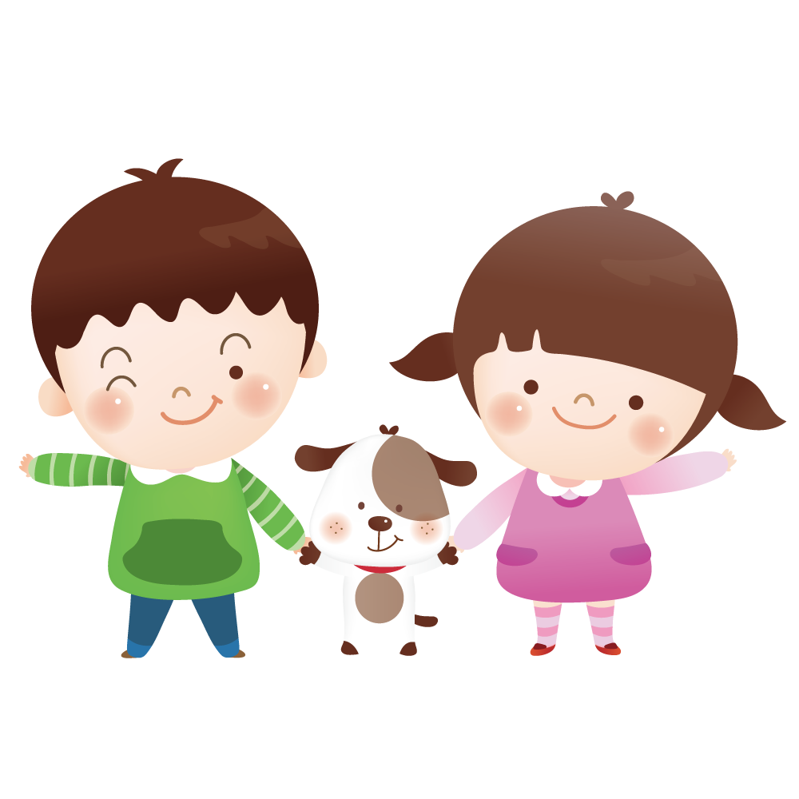
Những bài ca dao có nội dung tương tự
Chị em như chuối nhiều tàu Tấm lành che tấm rách, đừng nói nhau nặng lời.
Anh em như thể chân tay Rách lành đùm bọc, dở hay đỡ đần.
Khôn ngoan đối đáp người ngoài Gà cùng một mẹ chớ hoài đá nhau.

Slide 17
III. Tổng kết

Slide 18
- Thể thơ: 6/8
- Gieo vần: chân
- Âm điệu: tâm tình, nhắn nhủ chân thành, sâu lắng.
- Hình ảnh thơ: truyền thống, quen thuộc.
- BPTT: so sánh, ẩn dụ.
Nghệ thuật
Nội dung
Tình cảm đối với cha mẹ , anh em và cha mẹ đối với con cái luôn là những tình cảm sâu nặng, thiêng liêng nhất trong đời sống mỗi
con người.

Slide 19
IV. Luyện tập

Slide 20
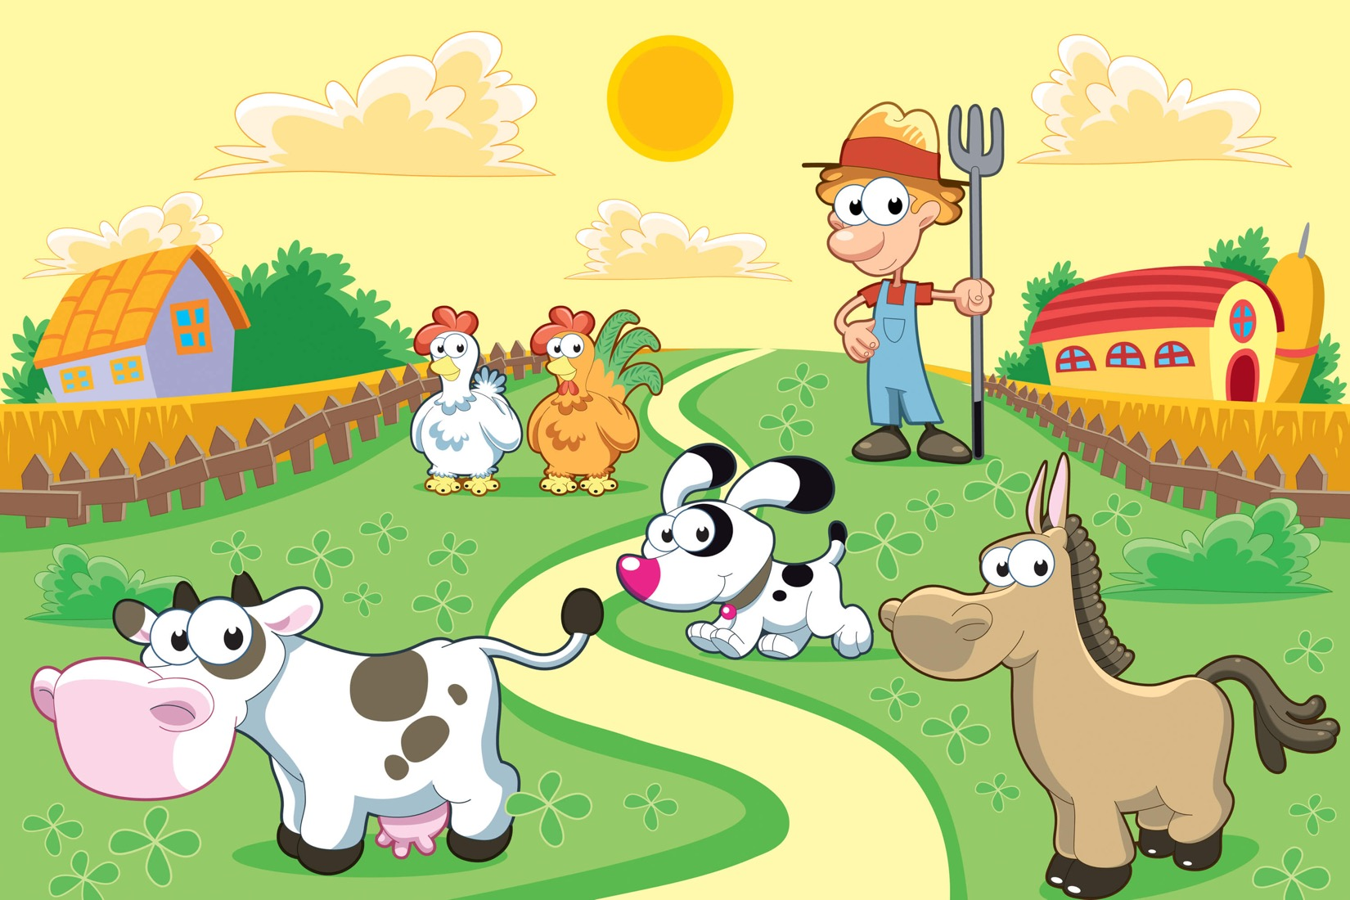
TRÒ CHƠI TỔNG KẾT

Slide 21
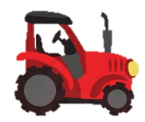
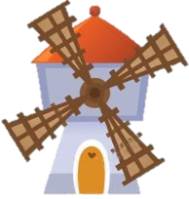
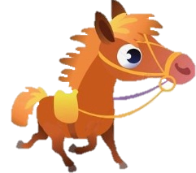
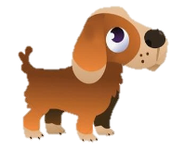
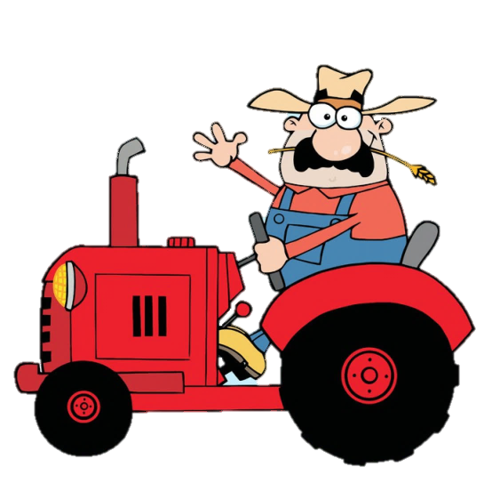
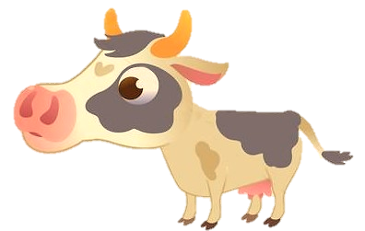

Slide 22
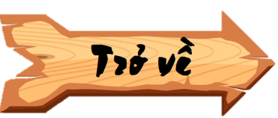
Tâm trạng của người con gái trong bài ca dao số 2 là:
A. Thương người mẹ đã mất.
B. Nhớ về thời con gái đã qua.
C. Nỗi buồn nhớ quê, nhớ mẹ.
D. Đau khổ cho thân phận mình.
C

Slide 23
Hãy cho biết nghĩa của “Cù lao chín chữ ” trong bài
ca dao số 1 là gì?
A Nói về công lao cha mẹ nuôi con vất vả nhiều bề.
B Nói về công lao cha mẹ to lớn như trời cao biển rộng .
C Nói đến tình cảm cha mẹ vô cùng yêu thương con .
D Nói đến lời nhắc nhở con cái phải hiếu thảo ,vâng lời cha mẹ .
A

Slide 24
Biện pháp nghệ thuật nào được sử dụng trong câu ca dao:
Anh em như chân với tay
Rách lành đùm bọc,dở hay đỡ đần.
So sánh

Slide 25
Bài ca dao số 4 nêu lên đạo lí sống tốt đẹp nào trong gia đình?
Anh em trong gia đình phải luôn yêu thương, đoàn kết với nhau

Slide 26
Thể thơ được sử dụng chủ yếu trong những bài ca dao trên là gì?
Thể lục bát và lục bát biến thể

Slide 27
Trong chùm những câu hát về tình cảm gia đình, bài ca dao thứ nhất là lời của ai?
Mẹ nói với con

Slide 28
Tạm biệt các em
Chúc các em học tốt!

